Slide 1
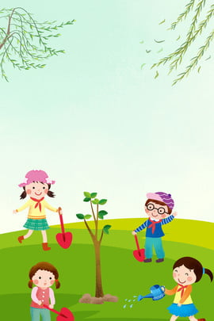
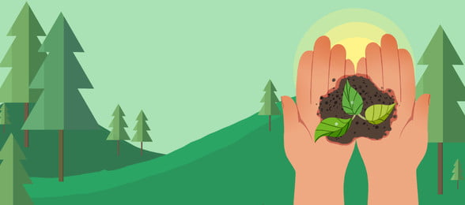
Tự nhiên & xã hội lớp 1
Bài 16: Chăm sóc và bảo vệ cây trồng

Slide 2
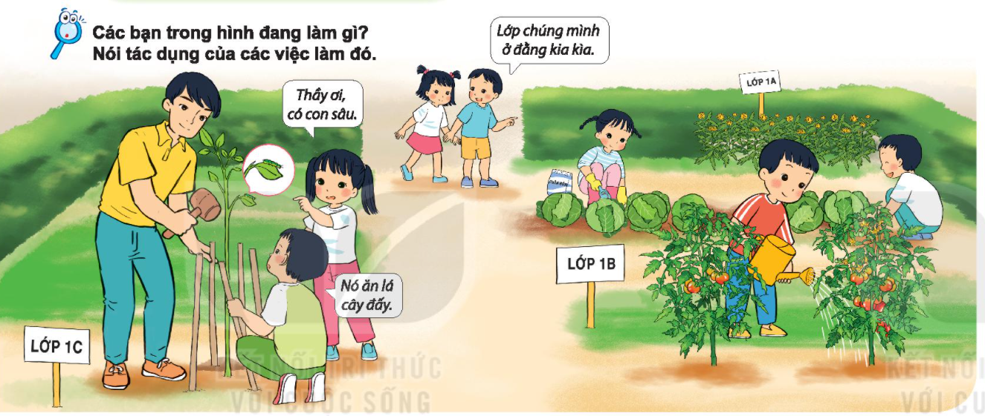
- Bón phân, tưới nước để cho cây lớn lên và phát triển.
- Làm hàng rào, bắt sâu, nhổ cỏ để bảo vệ cây.

Slide 3
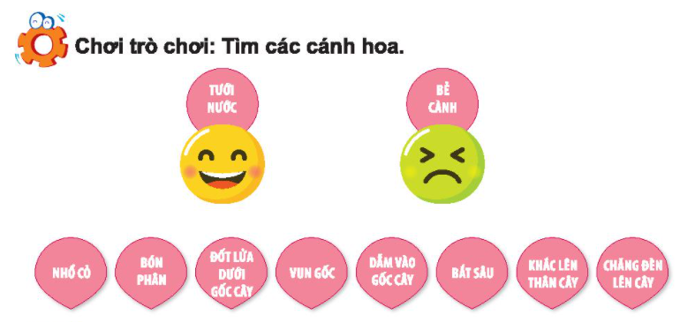

Slide 4



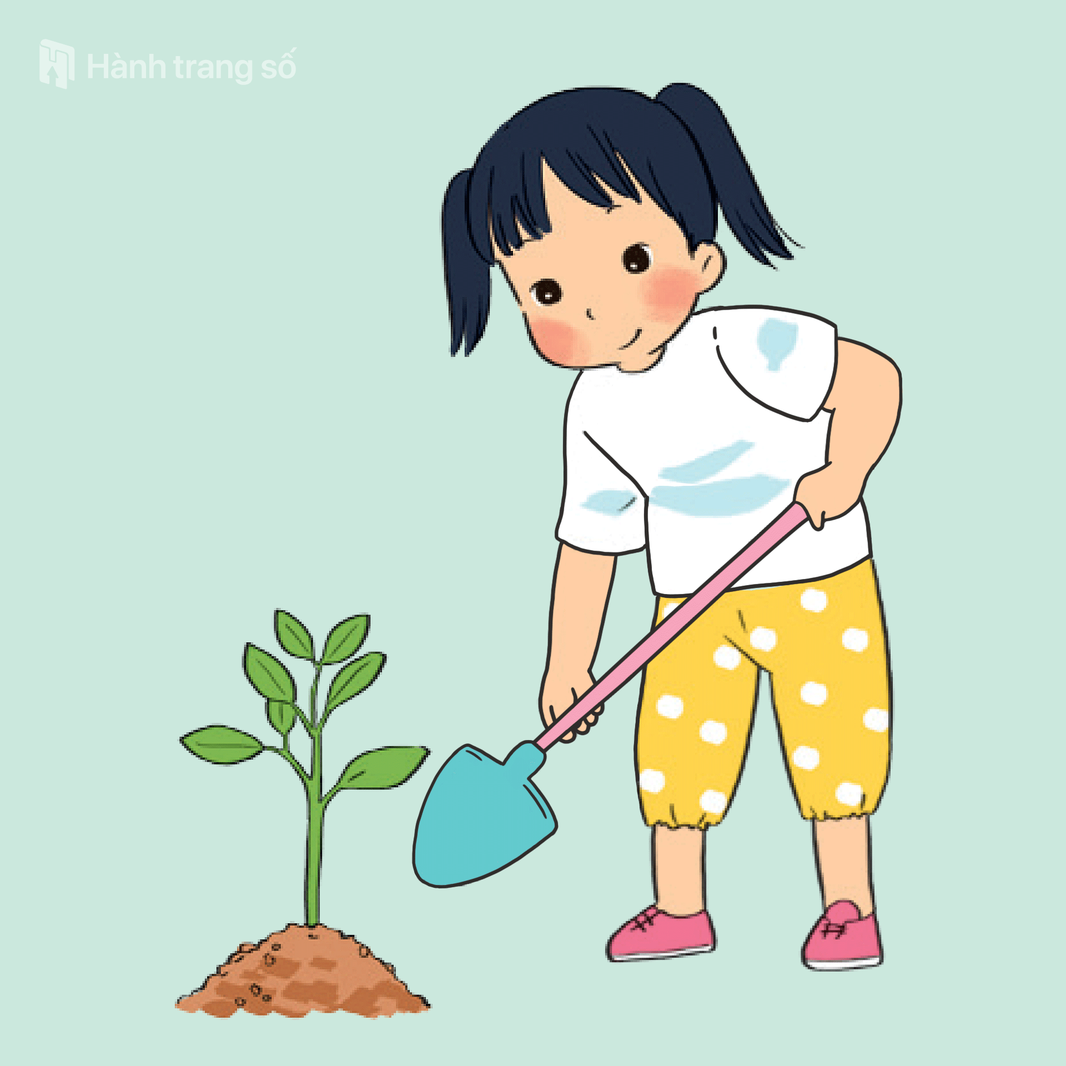
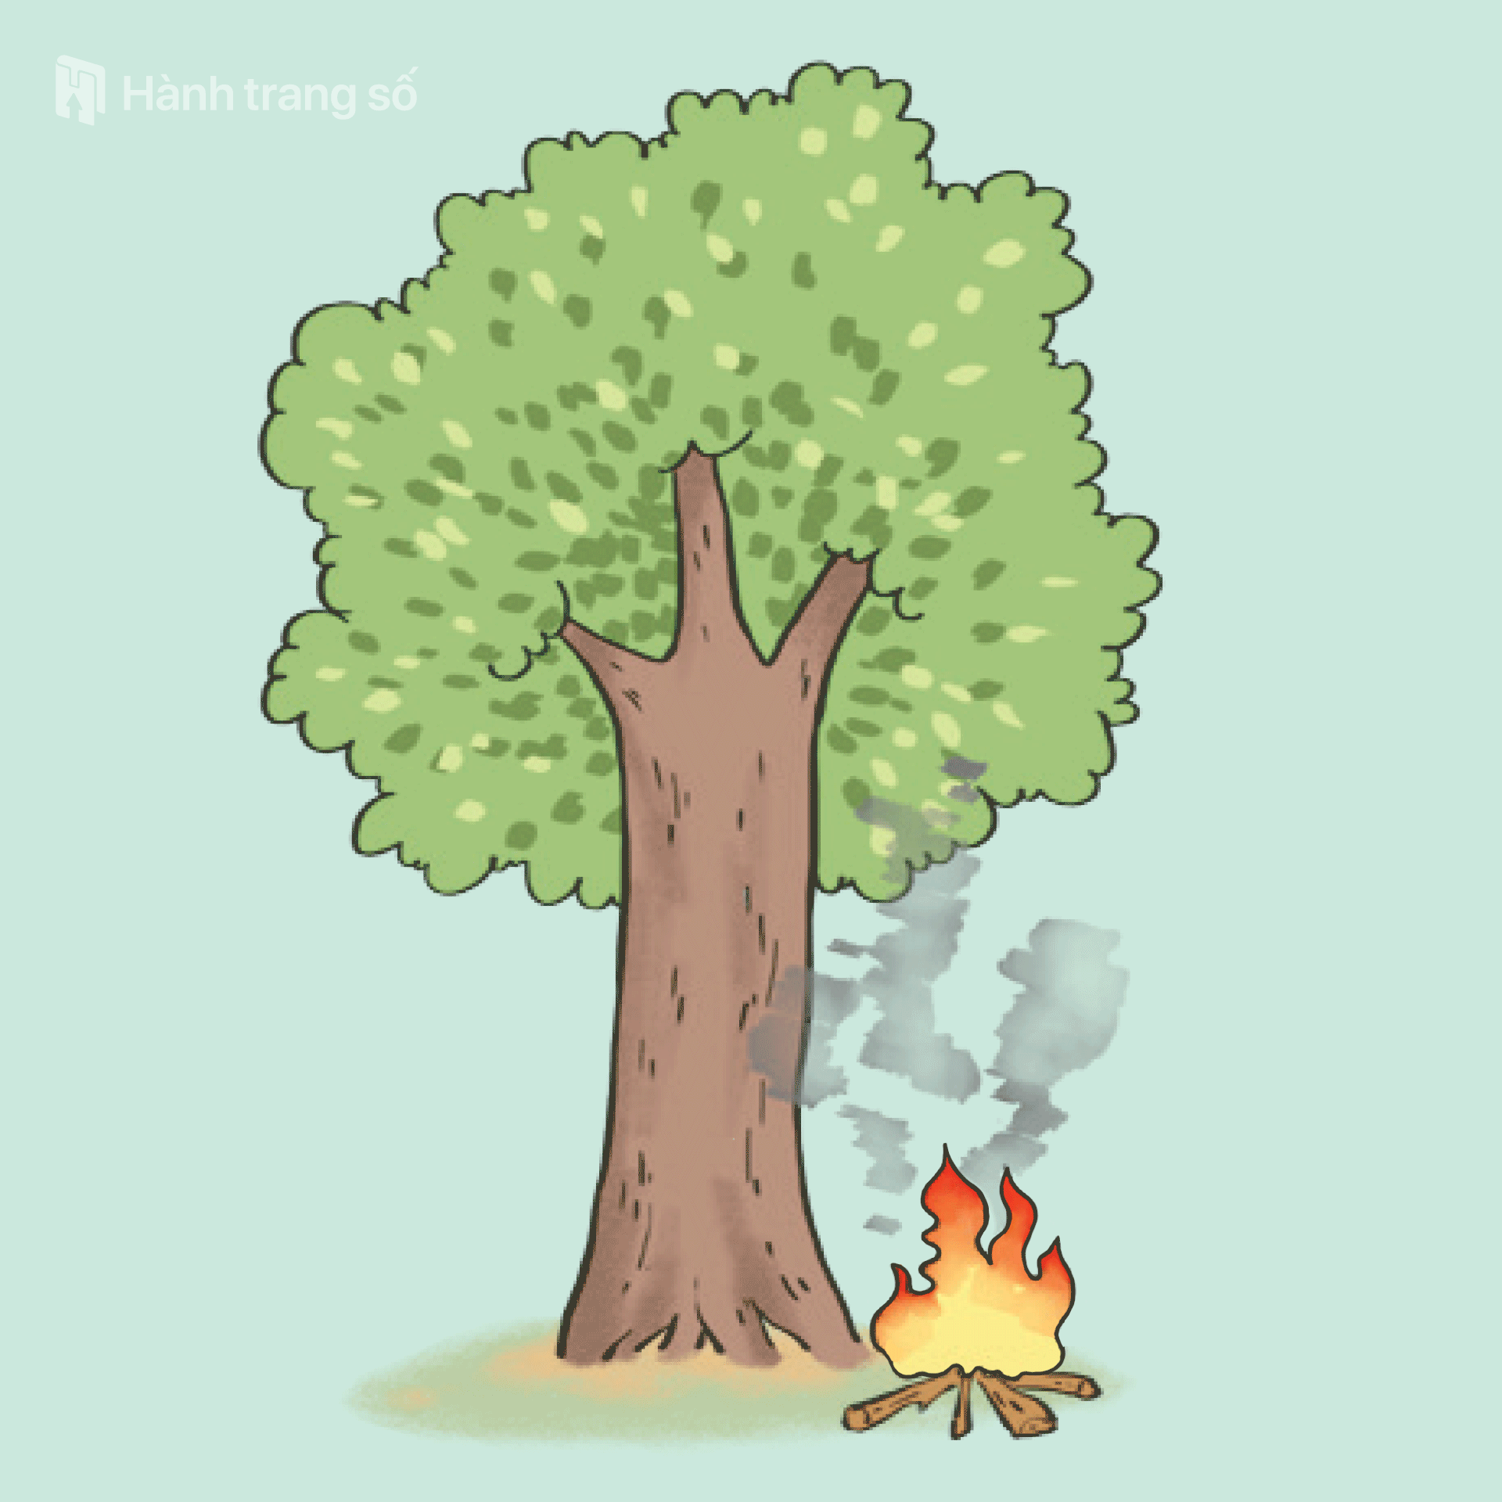
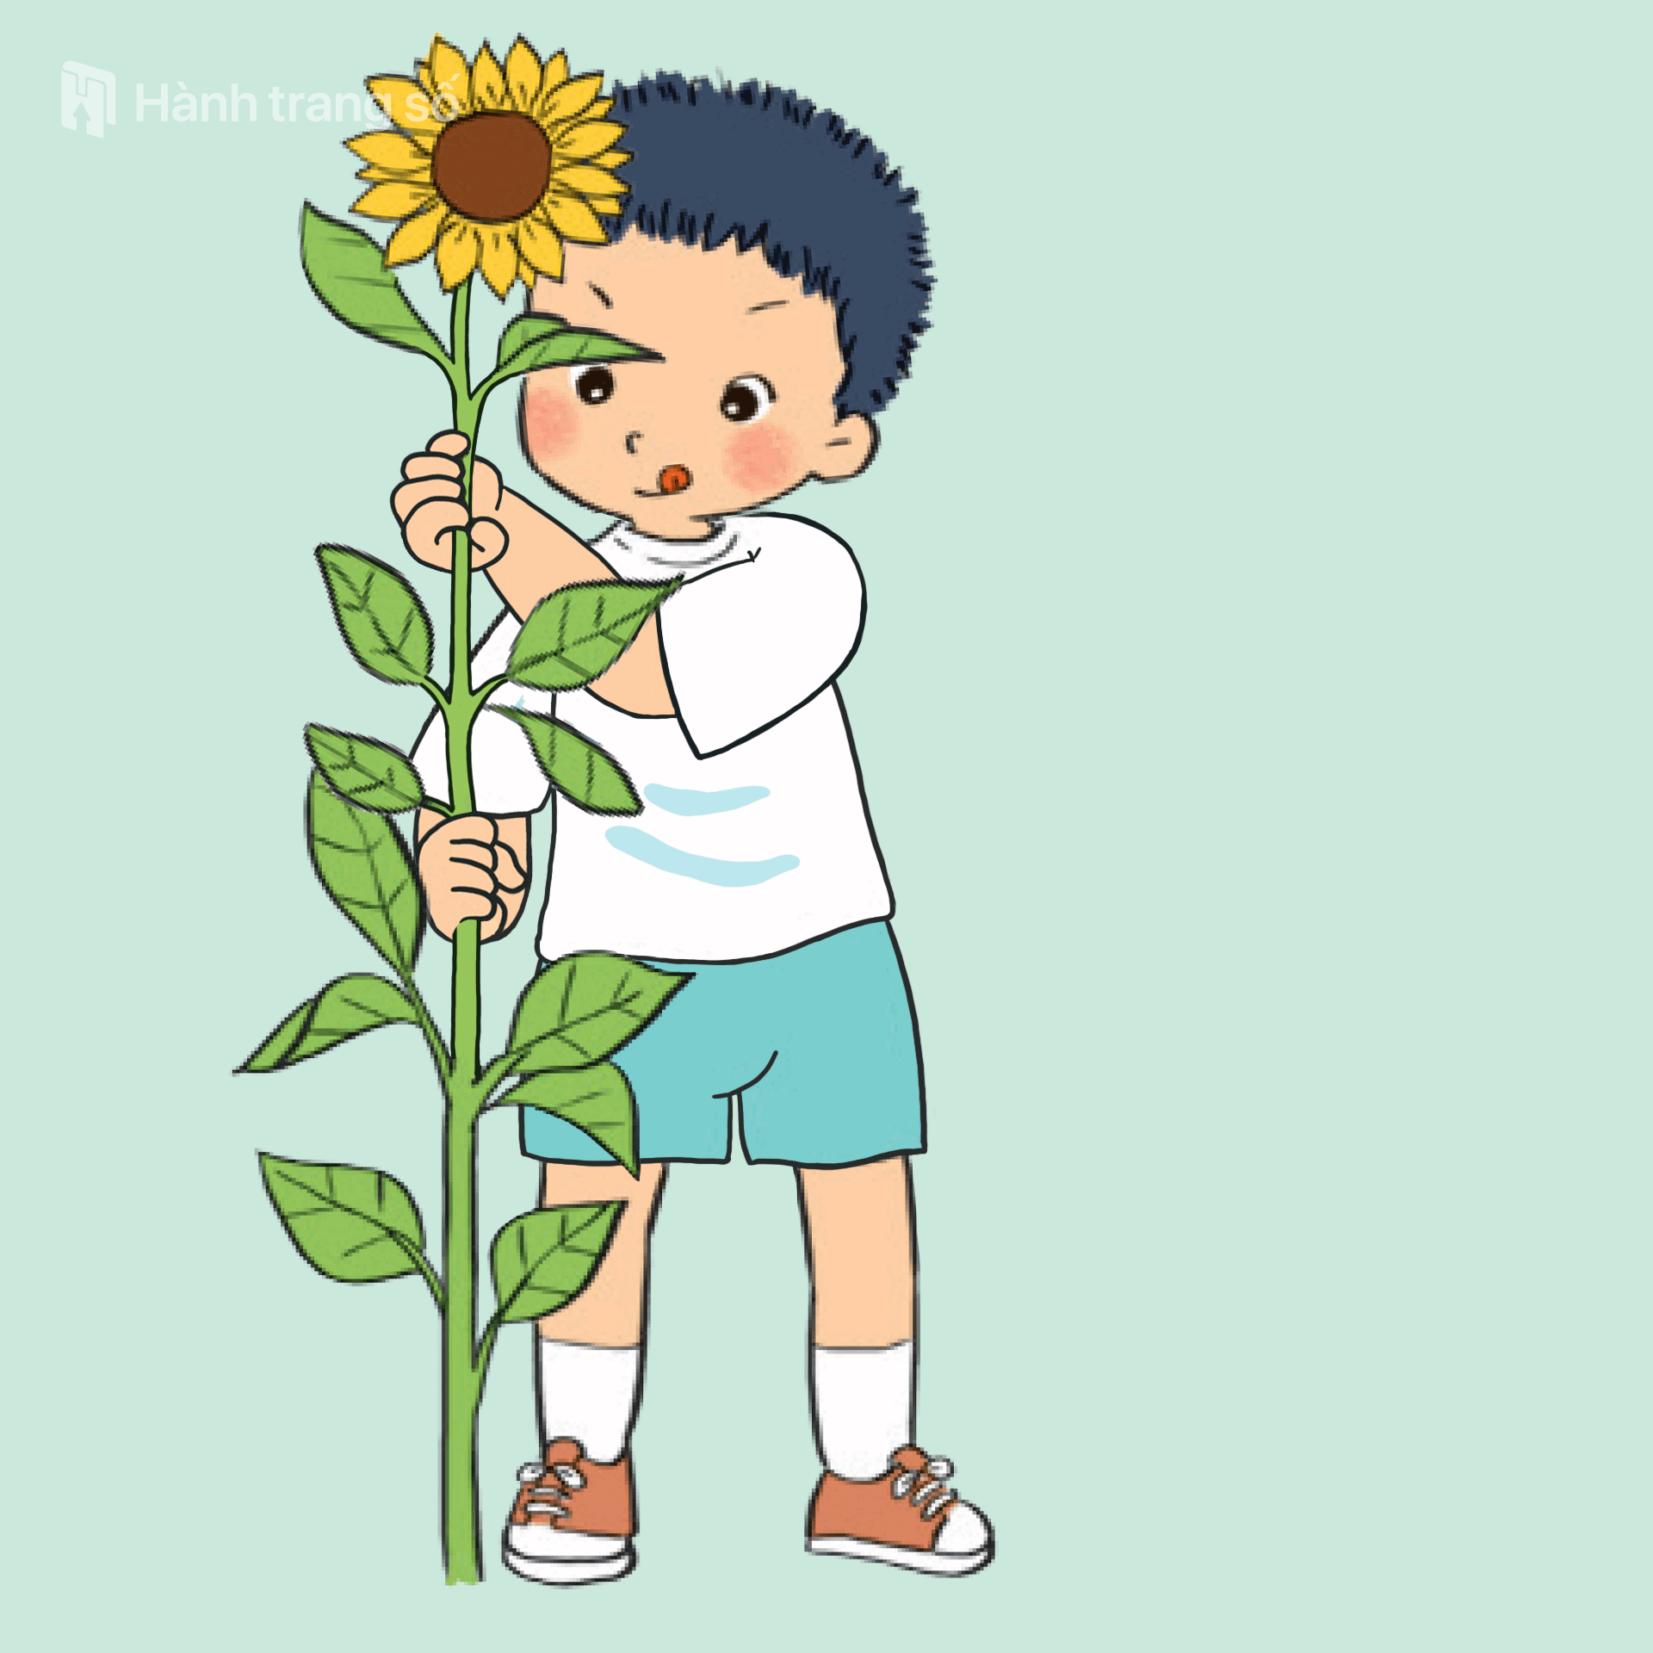
- Việc làm nào sau đây là nên, không nên?
- Kể những việc em đã làm để chăm sóc và bảo vệ cây.

Slide 5
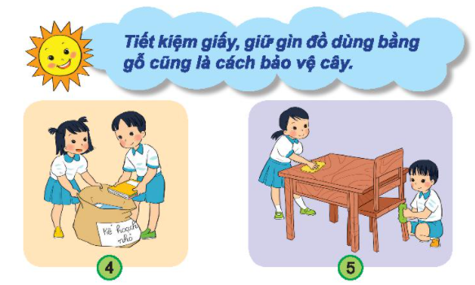

Slide 6
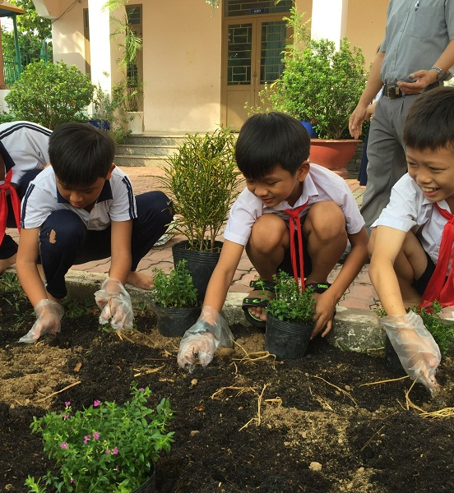
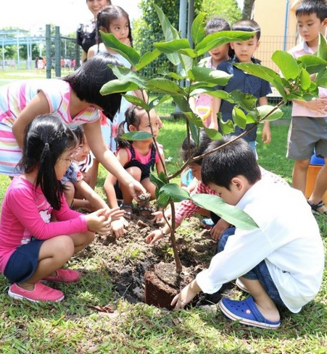

Slide 7
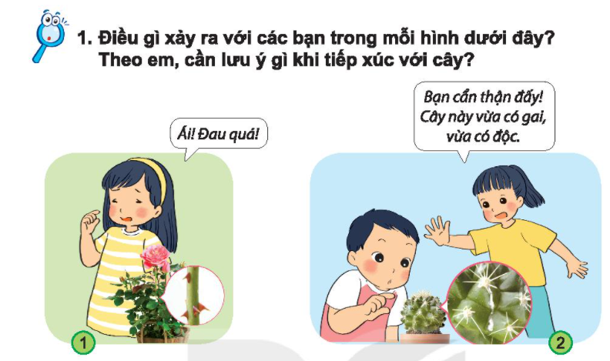
Bạn gái lỡ tay chạm vào gai của hoa hồng làm tay của bạn bị đau.
=> Khi tiếp xúc với những cây có gai, cần cẩn thận, tránh gây tổn thương cho chính mình.

Slide 8
Bạn Nam đang định chạm tay vào gai của cây xương rồng, bạn Hoa đã ngăn bạn lại.
=> Không tiếp xúc với những cây có gai, có độc vì có thể gây nguy hiểm cho mình.

Slide 9
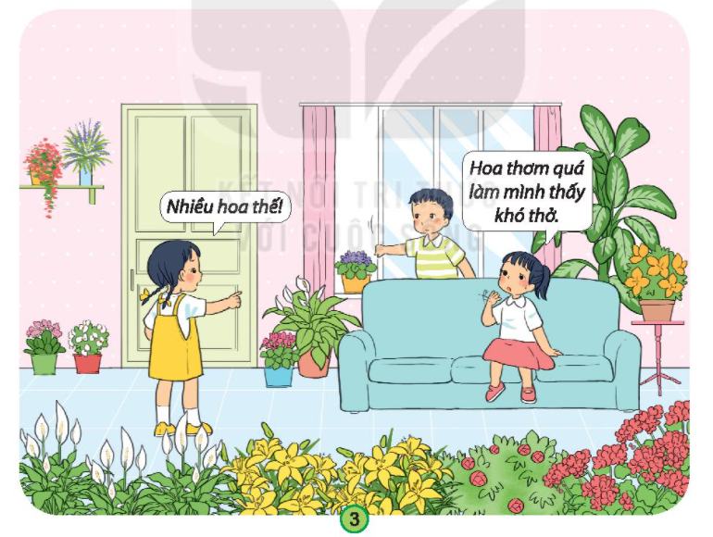
Căn nhà có rất nhiều hoa và cây cảnh. Mỗi loài hoa có hương thơm khác nhau.
=> Không đưa quá nhiều hoa, cây cảnh vào phòng kín vì dễ gây khó thở do thiếu không khí, gây nguy hiểm cho chính mình.

Slide 10
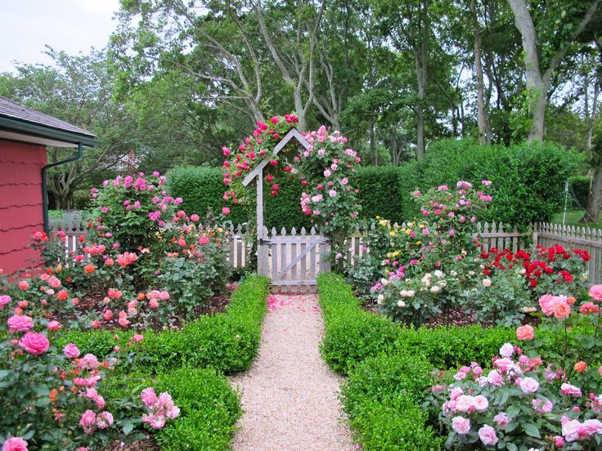
Nếu thích ngắm hoa và cây cảnh, chúng mình nên đưa hoa và cây ra ngoài sân vườn, không khí thoáng hơn sẽ không gây bí bách cho căn phòng của mình.

Slide 11
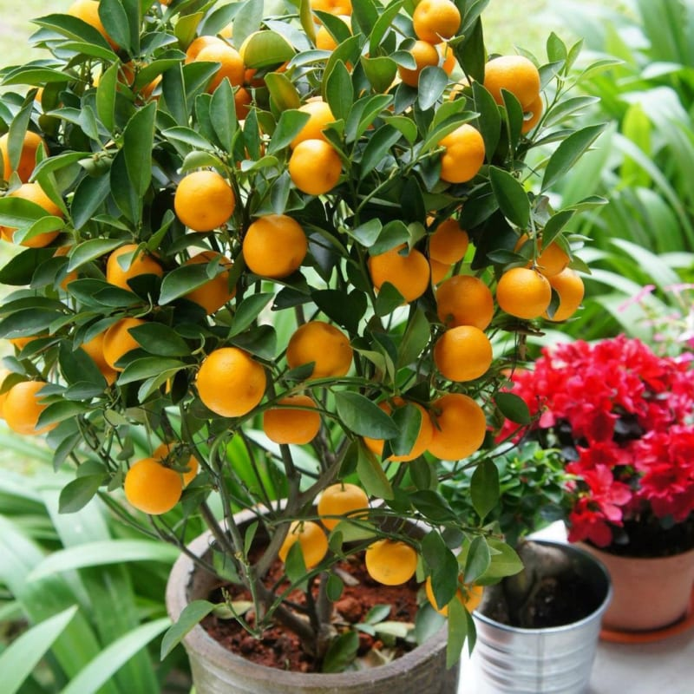
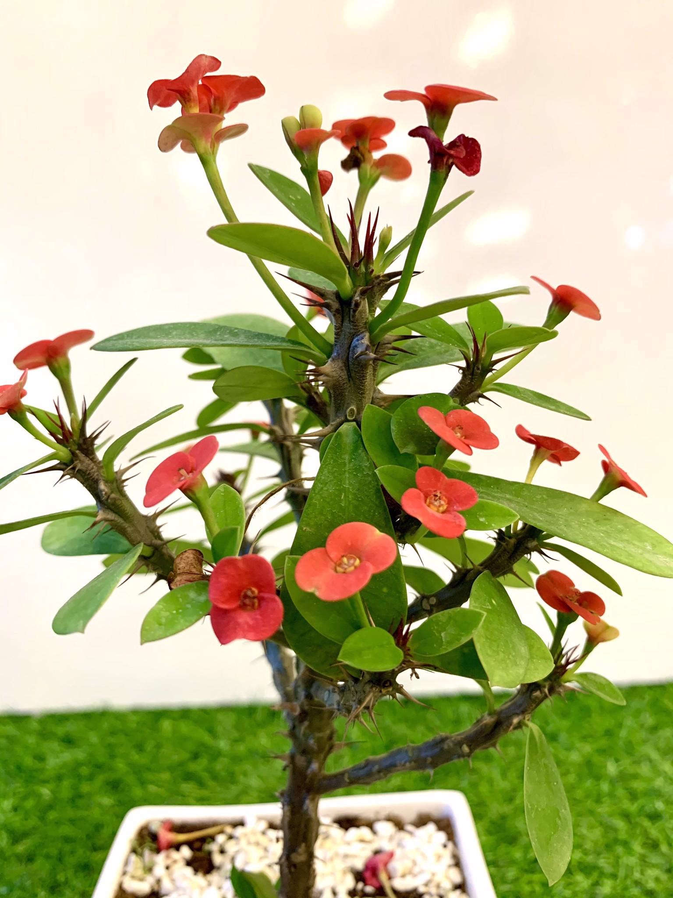
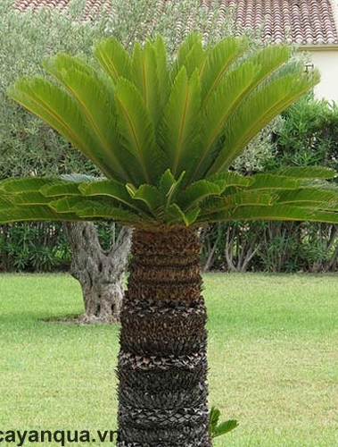
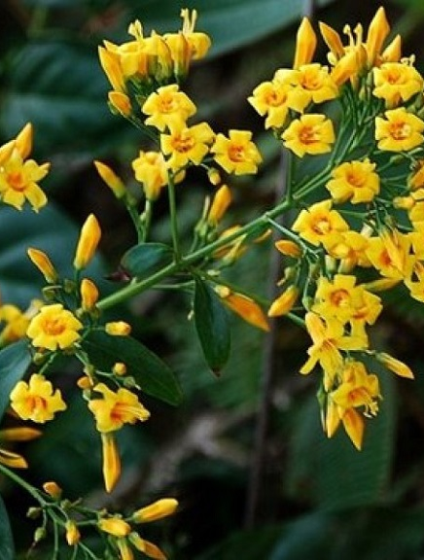
Kể tên những cây có độc, có gai mà em biết.
Cây lá ngón
Cây quất,
chanh, bưởi
Cây xương rồng
bát tiên
Cây
vạn niên thanh

Slide 12
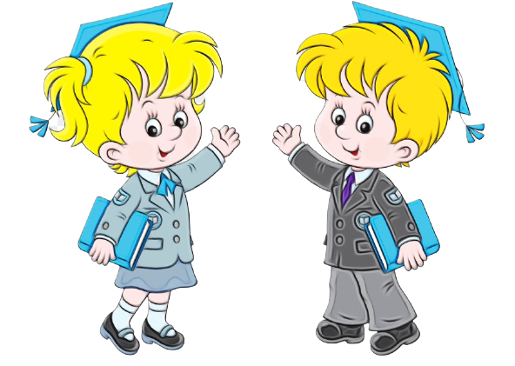
Khi thấy các loại cây lạ:
- Không nên nếm, ngửi.
- Hỏi người lớn xem đó là cây gì? Có nguy hiểm hay không?
- Nếu cây đó không nguy hiểm => có thể tiếp xúc với cây
- Nếu cây đó không nguy hiểm => nên tránh xa và không tiếp xúc.

Slide 13

Lưu ý:
- Sau khi tiếp xúc với cây, phải rửa tay sạch sẽ.
- Không nên tiếp xúc, nếm, ngửi các loài cây lạ.

Slide 14
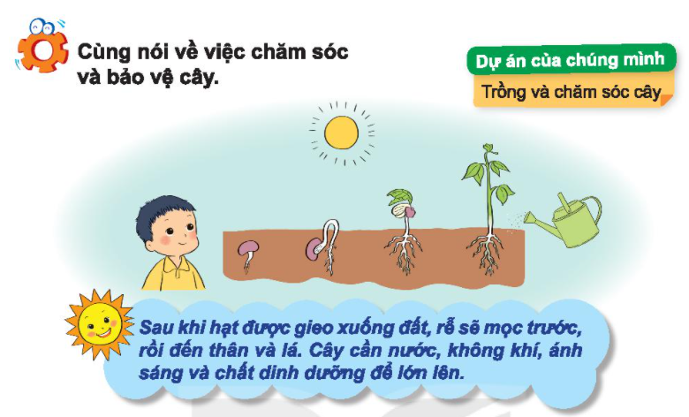

Slide 15


Slide 16
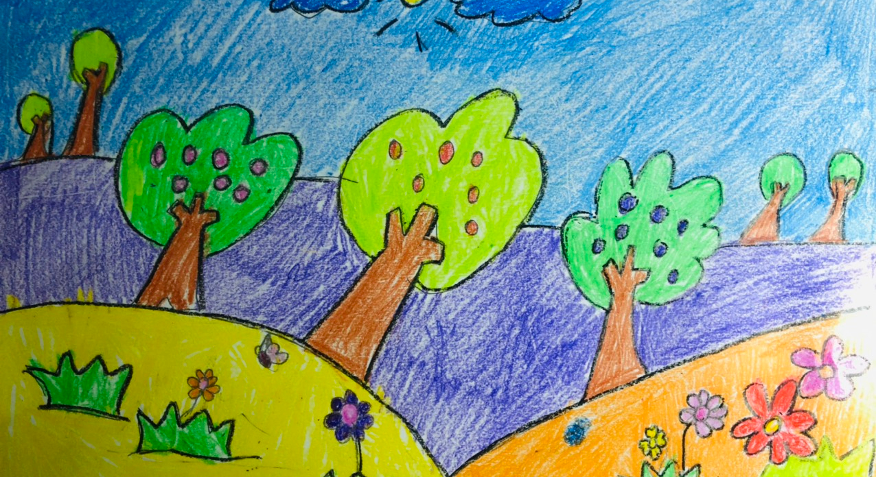
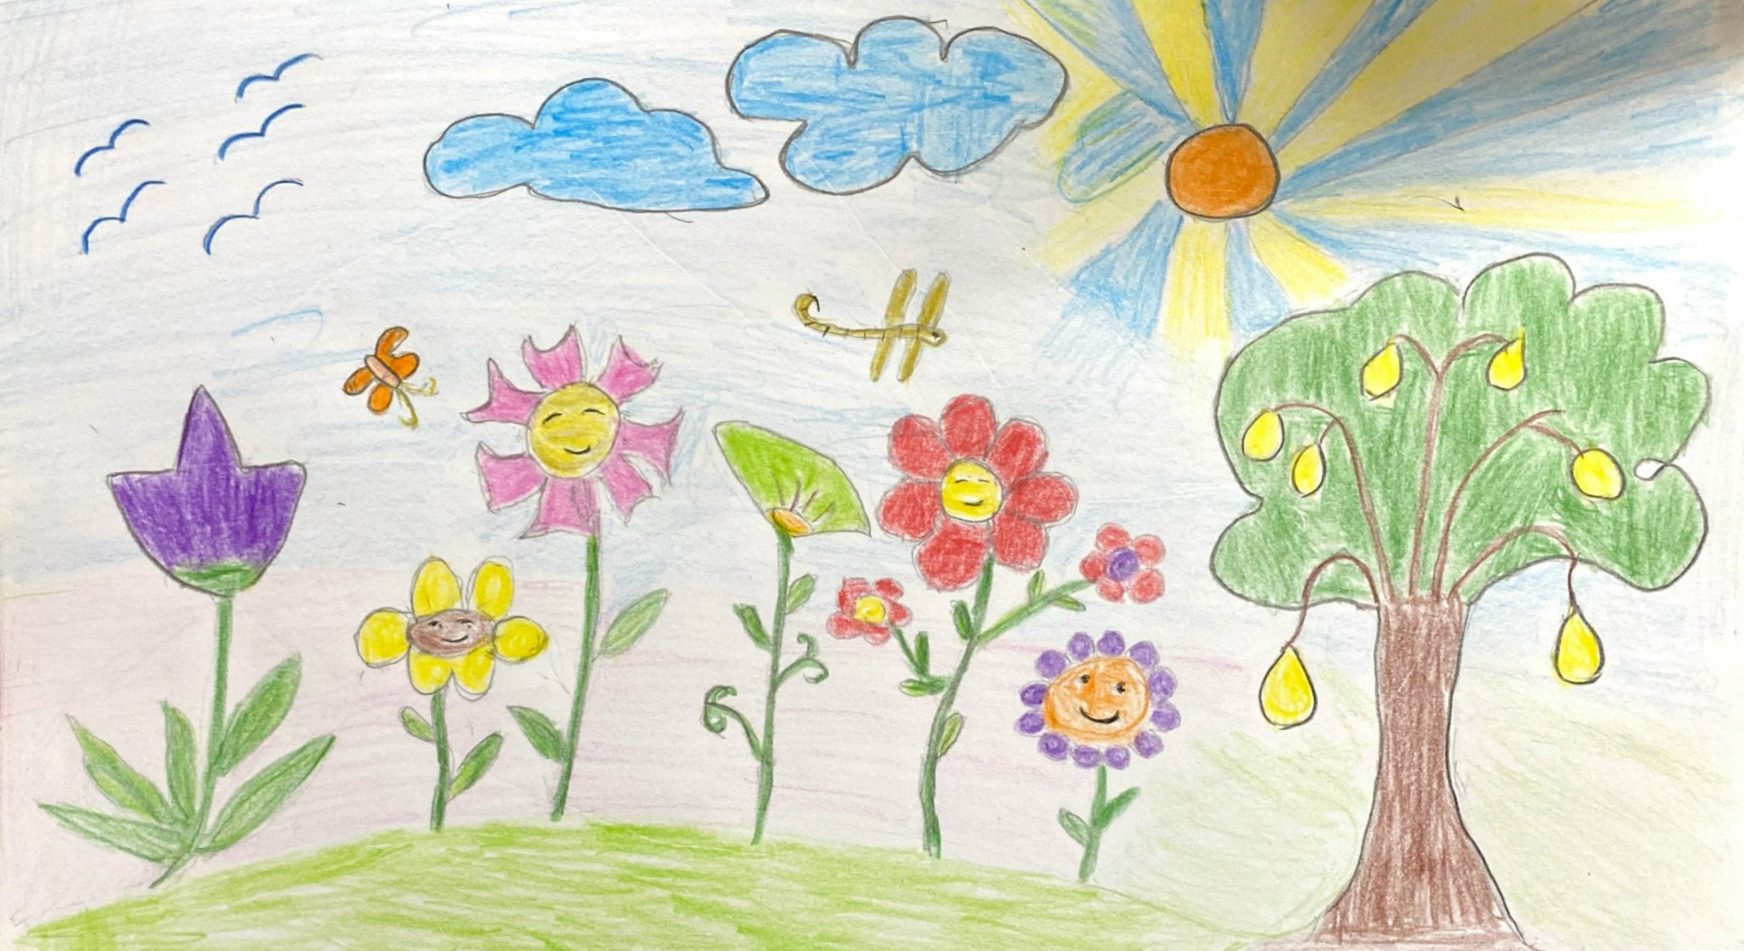
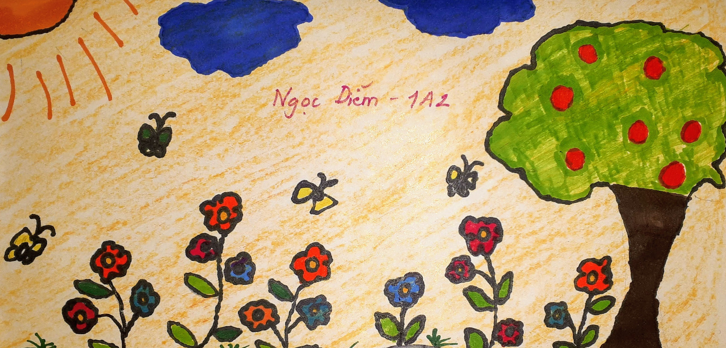
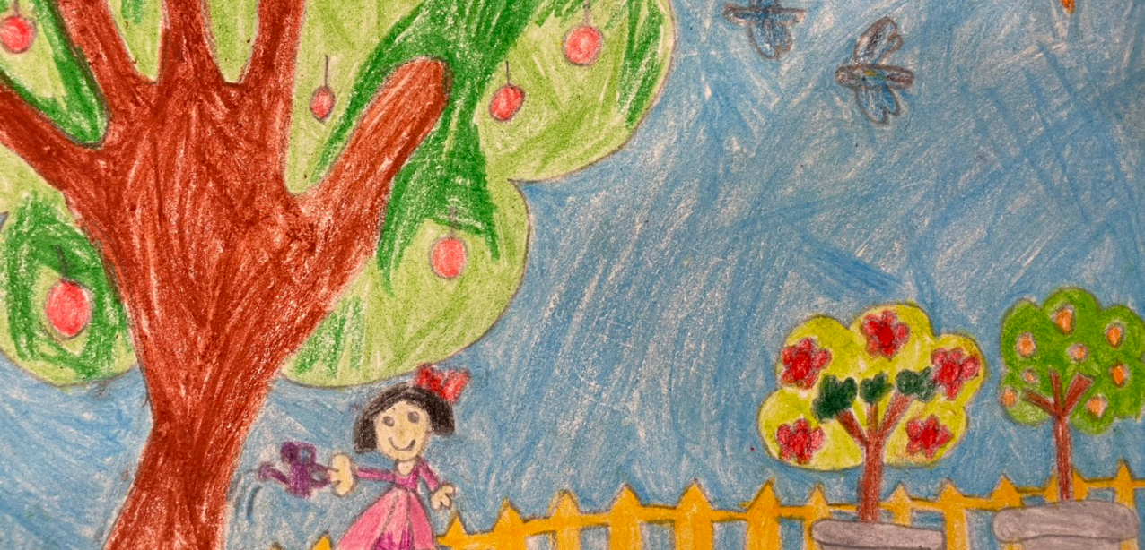

Slide 17


